Slide 1
Phân tích xu hướng công nghệ và mức lương lập trình viên
Qua khảo sát Stack Overflow Developer Survey 2025
Nhóm 8 · CSE702060 – Trực quan hóa dữ liệu
Lê Đức Duy · Vũ Viết Huy · Lê Mạnh Hùng · Nguyễn Bá Huy
Dữ liệu: 49.191 phản hồi · Phenikaa School of Computing · 10/2026

Slide 2
Công nghệ nào nên học và kỳ vọng mức lương ra sao? Dữ liệu của 49 nghìn người trả lời
• Dữ liệu: Stack Overflow Developer Survey 2025, 49.191 người trả lời; 76% là lập trình viên chuyên nghiệp.
• Phân tích lương: 19.576 lập trình viên chuyên nghiệp có lương hợp lệ (1.000–500.000 USD); dùng median vì lương lệch phải.
• Đối tượng: sinh viên và lập trình viên mới ở Việt Nam, cần chọn công nghệ học và đặt kỳ vọng lương.
• Xu hướng: dữ liệu chỉ có năm 2025, nên dùng ba chỉ số thay thế: đang dùng, muốn dùng, được ngưỡng mộ.
Tám câu hỏi chính (câu thứ chín về kỹ năng và AI nằm trong báo cáo)
• Q1 Ai là người trả lời khảo sát, mẫu có lệch không?
• Q2 Công nghệ nào đang được dùng nhiều nhất?
• Q3 Dùng nhiều có được ngưỡng mộ và muốn dùng nhiều không?
• Q4 Các ngôn ngữ đi cùng nhau thế nào, ai muốn dùng gì?
• Q5 Phân phối lương theo vai trò và kinh nghiệm?
• Q6 Công nghệ nào đi cùng mức lương cao, sau khi tách nước và kinh nghiệm?
• Q7 Lương khác nhau thế nào giữa các nước, Việt Nam đứng đâu?
• Q8 So sánh các vai trò.
Nhóm 8 · CSE702060 – Trực quan hóa dữ liệu · 2
Notes:
Nêu bối cảnh, đối tượng, và cách đọc: median, n, USD danh nghĩa.

Slide 3
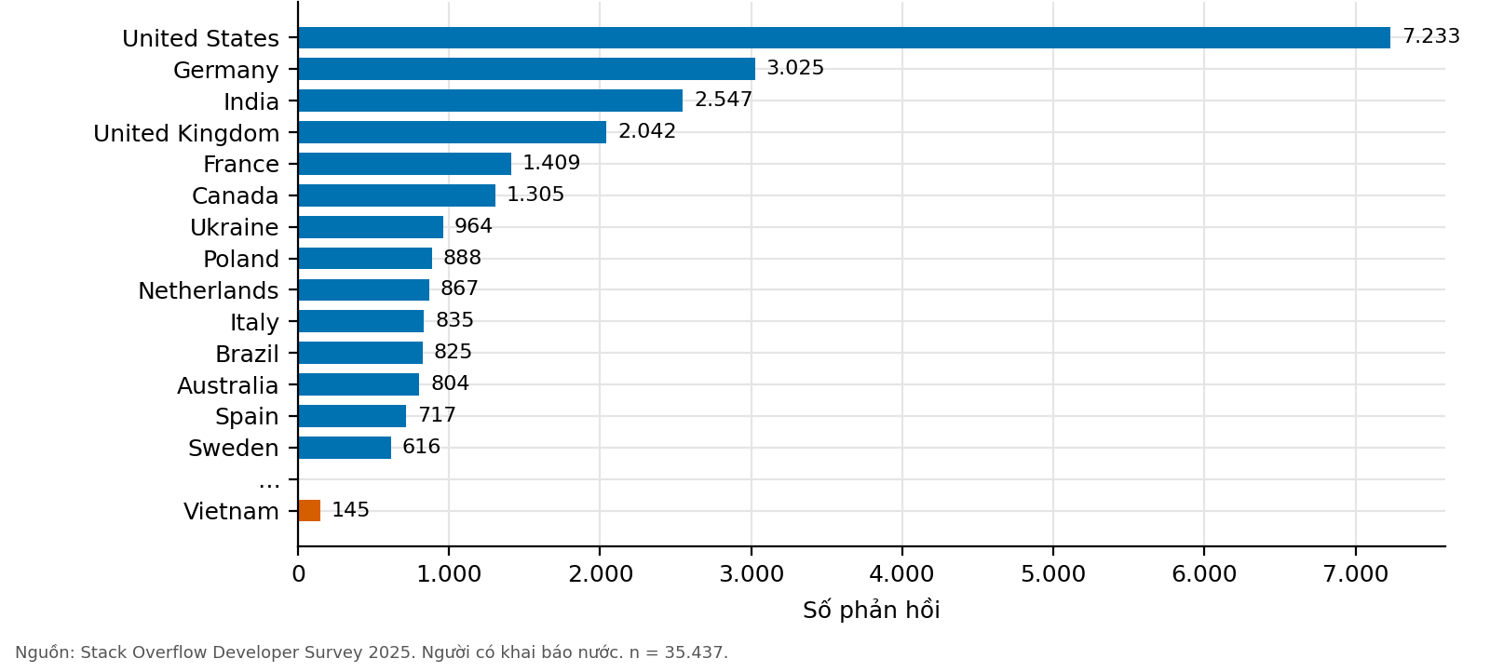
Mẫu lệch về United States, Germany, India; Việt Nam chỉ có 145 phản hồi
• Ba nước đầu (United States, Germany, India) chiếm 36,1% trong 35.437 người có khai báo nước. Việt Nam có 145 phản hồi (0,41%), xếp thứ 46 trong 177 nước.
• Kết luận về lương và công nghệ chủ yếu phản ánh Mỹ và châu Âu; số liệu Việt Nam chỉ mang tính tham khảo vì mẫu nhỏ.
Nhóm 8 · CSE702060 – Trực quan hóa dữ liệu · 3
Notes:
Mẫu lệch về United States, Germany, India; Việt Nam chỉ có 145 phản hồi. Ba nước đầu (United States, Germany, India) chiếm 36,1% trong 35.437 người có khai báo nước. Việt Nam có 145 phản hồi (0,41%), xếp thứ 46 trong 177 nước. Kết luận về lương và công nghệ chủ yếu phản ánh Mỹ và châu Âu; số liệu Việt Nam chỉ mang tính tham khảo vì mẫu nhỏ.

Slide 4
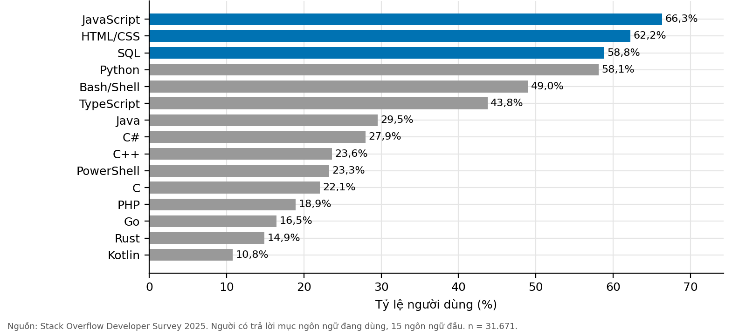
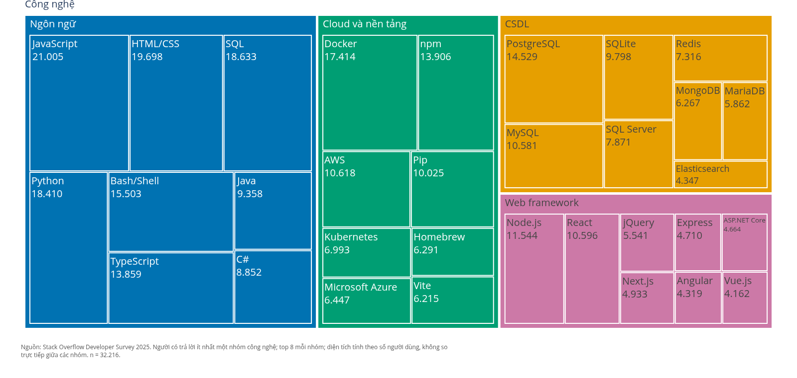
JavaScript, HTML/CSS và SQL là ba ngôn ngữ được dùng nhiều nhất; JavaScript, PostgreSQL, Docker và Node.js dẫn đầu từng nhóm công nghệ
• JavaScript có 66,3% người dùng, HTML/CSS 62,2%, SQL 58,8% (trên 31.671 người có trả lời). Một người dùng trung bình 6 ngôn ngữ, nên tổng tỷ lệ vượt 100%.
• Treemap gồm 32 công nghệ (top 8 mỗi nhóm); diện tích tỷ lệ với số người dùng. Người dùng ngôn ngữ lớn nhất (JavaScript) là 21.005 người.
• Mỗi nhóm có một vài công nghệ đứng đầu về số người dùng; người mới có thể ưu tiên các công nghệ này vì có nhiều người dùng nhất trong mẫu.
Nhóm 8 · CSE702060 – Trực quan hóa dữ liệu · 4
Notes:
JavaScript, HTML/CSS và SQL là ba ngôn ngữ được dùng nhiều nhất. JavaScript có 66,3% người dùng, HTML/CSS 62,2%, SQL 58,8% (trên 31.671 người có trả lời). Một người dùng trung bình 6 ngôn ngữ, nên tổng tỷ lệ vượt 100%. Nhóm ngôn ngữ này có nhiều người dùng nhất trong mẫu, nên là điểm khởi đầu hợp lý cho người mới nếu muốn học cùng công cụ với số đông.
JavaScript, PostgreSQL, Docker và Node.js dẫn đầu từng nhóm công nghệ. Treemap gồm 32 công nghệ (top 8 mỗi nhóm); diện tích tỷ lệ với số người dùng. Người dùng ngôn ngữ lớn nhất (JavaScript) là 21.005 người. Mỗi nhóm có một vài công nghệ đứng đầu về số người dùng; người mới có thể ưu tiên các công nghệ này vì có nhiều người dùng nhất trong mẫu.

Slide 5
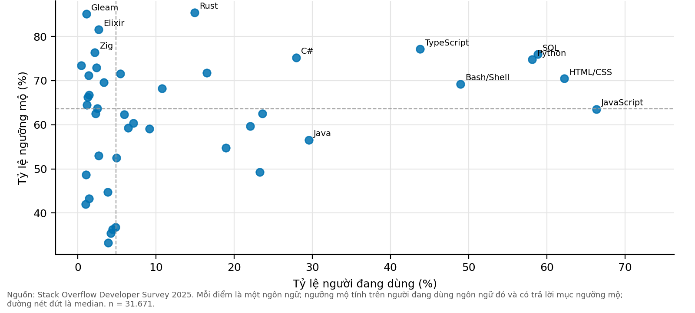
JavaScript dùng nhiều nhất nhưng chỉ 64% ngưỡng mộ; Rust đạt 85%
• Trong 42 ngôn ngữ, hệ số tương quan hạng Spearman giữa mức dùng và mức ngưỡng mộ là 0,12. Rust được ngưỡng mộ nhất (85,4%), trong khi ngưỡng mộ thấp nhất là MATLAB (33,2%).
• Mức dùng cao không đảm bảo ngưỡng mộ cao; chọn ngôn ngữ nên cân nhắc cả mức phổ biến (dùng nhiều) lẫn mức hài lòng của người đang dùng (ngưỡng mộ).
Nhóm 8 · CSE702060 – Trực quan hóa dữ liệu · 5
Notes:
JavaScript dùng nhiều nhất nhưng chỉ 64% ngưỡng mộ; Rust đạt 85%. Trong 42 ngôn ngữ, hệ số tương quan hạng Spearman giữa mức dùng và mức ngưỡng mộ là 0,12. Rust được ngưỡng mộ nhất (85,4%), trong khi ngưỡng mộ thấp nhất là MATLAB (33,2%). Mức dùng cao không đảm bảo ngưỡng mộ cao; chọn ngôn ngữ nên cân nhắc cả mức phổ biến (dùng nhiều) lẫn mức hài lòng của người đang dùng (ngưỡng mộ).

Slide 6
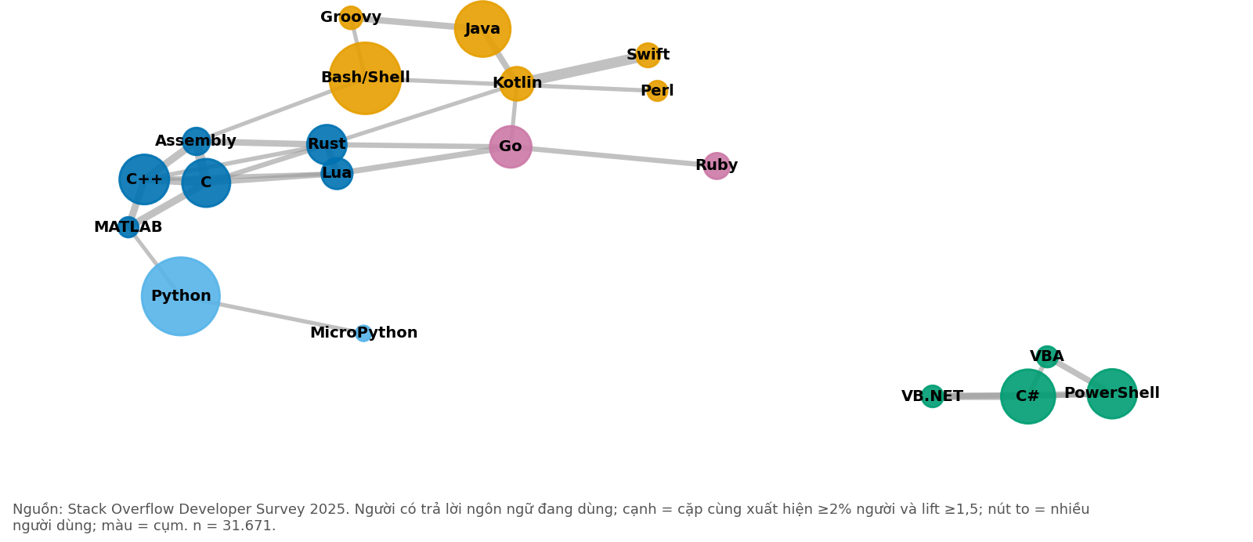
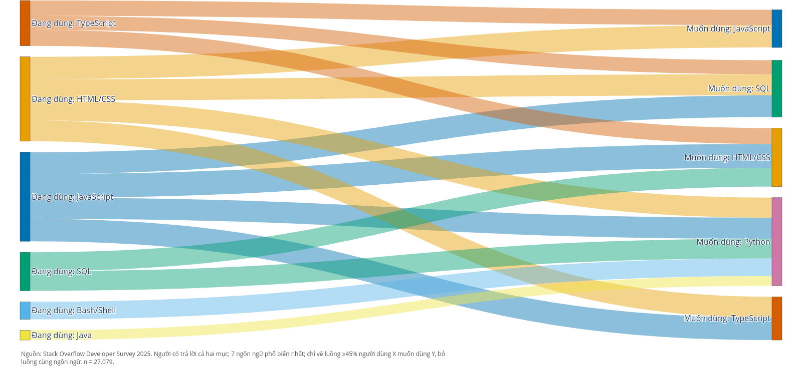
Có 5 cụm ngôn ngữ hay được dùng chung; Người dùng JavaScript thường muốn dùng thêm HTML/CSS (52%)
• Đồ thị có 20 ngôn ngữ và 29 cặp. Một cặp được giữ khi cùng xuất hiện ở ít nhất 2% người trả lời và có lift ≥ 1,5 (đi cùng nhau nhiều gấp 1,5 lần so với ngẫu nhiên).
• Có 15 luồng mạnh, tức ít nhất 45% người đang dùng X muốn dùng Y, trong 7 ngôn ngữ phổ biến nhất. Luồng mạnh nhất: 51,6% người đang dùng JavaScript muốn dùng HTML/CSS.
• Đây là mong muốn tại một thời điểm, không phải số người thực sự chuyển đổi. Tỷ lệ muốn dùng trung bình qua các nhóm nguồn khác nhau theo ngôn ngữ đích: 47% với Python và 19% với Java.
Nhóm 8 · CSE702060 – Trực quan hóa dữ liệu · 6
Notes:
Có 5 cụm ngôn ngữ hay được dùng chung. Đồ thị có 20 ngôn ngữ và 29 cặp. Một cặp được giữ khi cùng xuất hiện ở ít nhất 2% người trả lời và có lift ≥ 1,5 (đi cùng nhau nhiều gấp 1,5 lần so với ngẫu nhiên). Cặp gắn bó nhất là Kotlin và Swift (lift 4,0); Rust nối với nhiều ngôn ngữ nhất (6 cạnh). Số cạnh nhiều của một nút chỉ cho biết ngôn ngữ hay đi cùng ngôn ngữ khác, không có nghĩa là quan trọng hơn; một số cụm gợi ý các ngôn ngữ có thể học cùng nhau.
Người dùng JavaScript thường muốn dùng thêm HTML/CSS (52%). Có 15 luồng mạnh, tức ít nhất 45% người đang dùng X muốn dùng Y, trong 7 ngôn ngữ phổ biến nhất. Luồng mạnh nhất: 51,6% người đang dùng JavaScript muốn dùng HTML/CSS. Ba luồng mạnh nhất: JavaScript → HTML/CSS (52%); TypeScript → HTML/CSS (51%); HTML/CSS → JavaScript (51%). Đây là mong muốn tại một thời điểm, không phải số người thực sự chuyển đổi. Tỷ lệ muốn dùng trung bình qua các nhóm nguồn khác nhau theo ngôn ngữ đích: 47% với Python và 19% với Java.

Slide 7
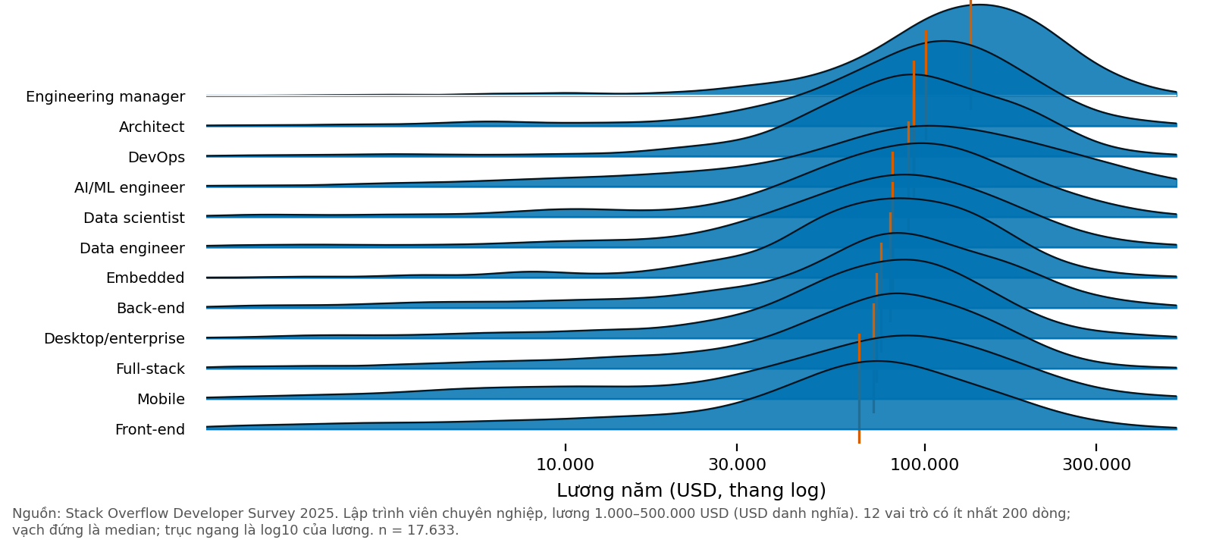
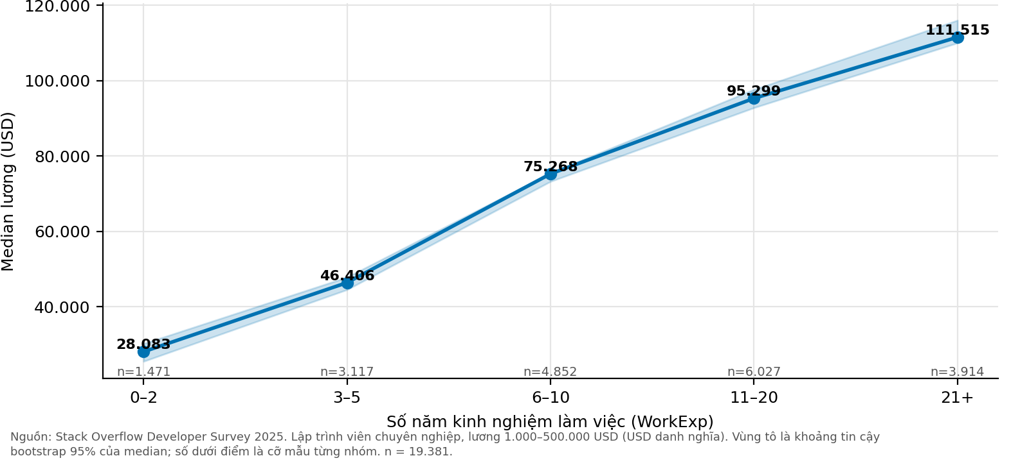
Engineering manager có median lương cao nhất (133.417 USD), gấp 2,0 lần Front-end
• Trong 12 vai trò, median thấp nhất là Front-end (65.496 USD) và cao nhất là Engineering manager (133.417 USD).
• Median lương của nhóm 21+ năm gấp 4,0 lần nhóm 0–2 năm. Median tăng đều qua mọi nhóm kinh nghiệm; nhóm 3–5 năm có median 46.406 USD.
• Nhóm 0–2 năm có median bằng 35% median toàn mẫu (79.578 USD); người mới nên đặt kỳ vọng tương ứng.
Nhóm 8 · CSE702060 – Trực quan hóa dữ liệu · 7
Notes:
Engineering manager có median lương cao nhất (133.417 USD), gấp 2,0 lần Front-end. Trong 12 vai trò, median thấp nhất là Front-end (65.496 USD) và cao nhất là Engineering manager (133.417 USD). Khoảng tứ phân vị điển hình trong một vai trò (78.533 USD) lớn hơn chênh lệch giữa median cao nhất và thấp nhất (67.921 USD), nên chênh lệch trong cùng vai trò lớn hơn giữa các vai trò. Vai trò gắn với mức lương điển hình, nhưng người trong cùng một vai trò vẫn có lương khác nhau; cần xét thêm nước và kinh nghiệm.
Median lương tăng từ 28.083 USD (0–2 năm) lên 111.515 USD (21+ năm). Median lương của nhóm 21+ năm gấp 4,0 lần nhóm 0–2 năm. Median tăng đều qua mọi nhóm kinh nghiệm; nhóm 3–5 năm có median 46.406 USD. Nhóm 0–2 năm có median bằng 35% median toàn mẫu (79.578 USD); người mới nên đặt kỳ vọng tương ứng.

Slide 8
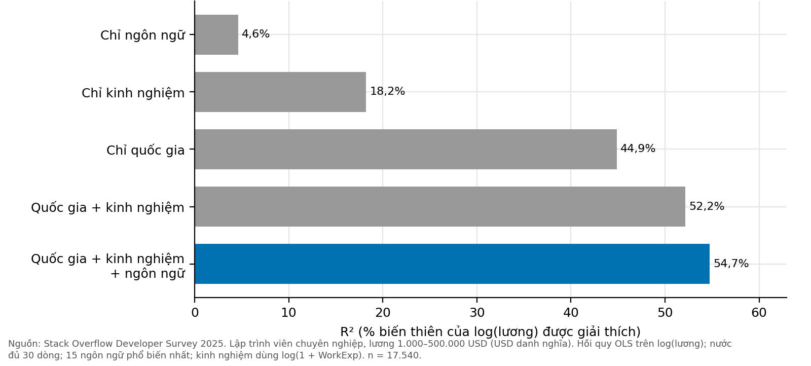
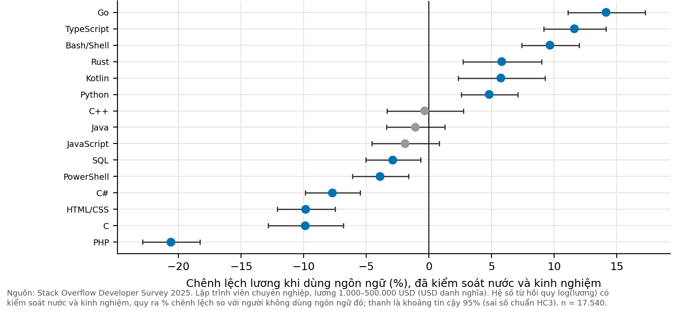
Quốc gia một mình giải thích 45% biến thiên lương; thêm 15 ngôn ngữ chỉ cộng 2,6 điểm phần trăm
• R² của mô hình chỉ có ngôn ngữ là 4,6%, chỉ kinh nghiệm 18,2%, chỉ quốc gia 44,9%. Thêm kinh nghiệm vào quốc gia tăng R² lên 52,2%, thêm ngôn ngữ chỉ tăng thêm 2,6 điểm phần trăm (kiểm định F cho nhóm ngôn ngữ: p = 3 × 10⁻¹⁹⁵).
• Hệ số của 15 ngôn ngữ nằm trong khoảng −20,6% đến 14,1% so với người không dùng ngôn ngữ đó.
• Chênh lệch lương đi cùng việc dùng một ngôn ngữ (tối đa 21%) nhỏ hơn nhiều so với chênh lệch giữa các nước ở bản đồ lương theo nước (hai đại lượng tính khác nhau nên chỉ so sánh tham khảo); chọn ngôn ngữ nên dựa trên mức phổ biến và sở thích hơn là kỳ vọng tăng lương.
Nhóm 8 · CSE702060 – Trực quan hóa dữ liệu · 8
Notes:
Quốc gia một mình giải thích 45% biến thiên lương; thêm 15 ngôn ngữ chỉ cộng 2,6 điểm phần trăm. R² của mô hình chỉ có ngôn ngữ là 4,6%, chỉ kinh nghiệm 18,2%, chỉ quốc gia 44,9%. Thêm kinh nghiệm vào quốc gia tăng R² lên 52,2%, thêm ngôn ngữ chỉ tăng thêm 2,6 điểm phần trăm (kiểm định F cho nhóm ngôn ngữ: p = 3 × 10⁻¹⁹⁵). Giả thuyết được ủng hộ: để dự đoán lương, biết người đó ở nước nào và có bao nhiêu năm kinh nghiệm quan trọng hơn nhiều so với biết họ dùng ngôn ngữ gì. Đây là mô hình mô tả, không chứng minh nhân quả.
Sau khi cố định nước và kinh nghiệm, chênh lệch lương theo ngôn ngữ chỉ từ −21% đến 14%. Hệ số của 15 ngôn ngữ nằm trong khoảng −20,6% đến 14,1% so với người không dùng ngôn ngữ đó. 12/15 ngôn ngữ có khoảng tin cậy 95% không chứa 0: Go, TypeScript, Bash/Shell, Rust, Kotlin, Python, SQL, PowerShell, C#, HTML/CSS, C, PHP. Chênh lệch lương đi cùng việc dùng một ngôn ngữ (tối đa 21%) nhỏ hơn nhiều so với chênh lệch giữa các nước ở bản đồ lương theo nước (hai đại lượng tính khác nhau nên chỉ so sánh tham khảo); chọn ngôn ngữ nên dựa trên mức phổ biến và sở thích hơn là kỳ vọng tăng lương.

Slide 9
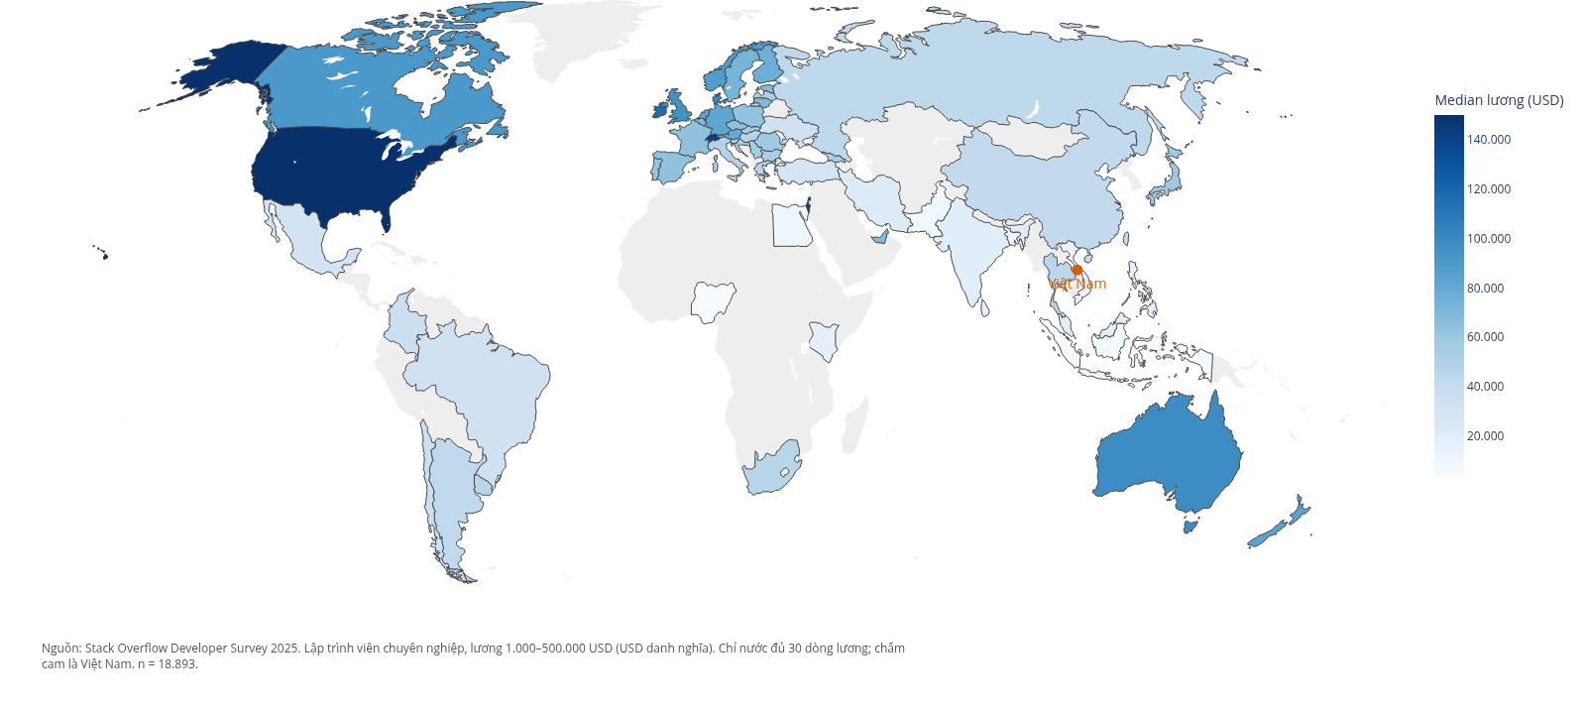
Median lương cao nhất ở United States (150.000 USD), thấp nhất ở Nigeria (3.874 USD); Việt Nam 11.464 USD
• Bản đồ có 62 nước đủ 30 dòng lương. Chênh lệch giữa nước cao nhất và thấp nhất là 38,7 lần. Việt Nam có median 11.464 USD (khoảng tin cậy 9.553–21.049, n = 31).
• Quốc gia là yếu tố gắn với khác biệt lương lớn nhất; số liệu Việt Nam chỉ tham khảo vì mẫu nhỏ và lương là USD danh nghĩa.
Nhóm 8 · CSE702060 – Trực quan hóa dữ liệu · 9
Notes:
Median lương cao nhất ở United States (150.000 USD), thấp nhất ở Nigeria (3.874 USD); Việt Nam 11.464 USD. Bản đồ có 62 nước đủ 30 dòng lương. Chênh lệch giữa nước cao nhất và thấp nhất là 38,7 lần. Việt Nam có median 11.464 USD (khoảng tin cậy 9.553–21.049, n = 31). Quốc gia là yếu tố gắn với khác biệt lương lớn nhất; số liệu Việt Nam chỉ tham khảo vì mẫu nhỏ và lương là USD danh nghĩa.

Slide 10
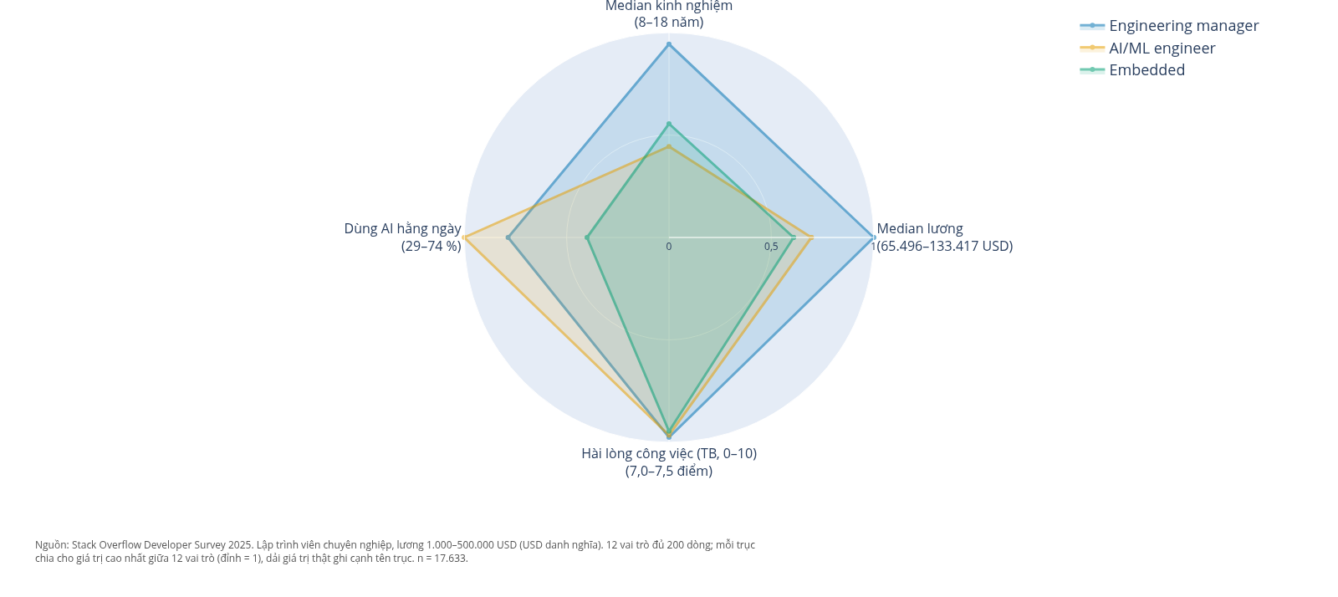
AI/ML engineer dùng AI hằng ngày nhiều nhất (74%), Engineering manager có lương cao nhất
• Trong 12 vai trò, tỷ lệ dùng AI hằng ngày từ 29% (Embedded) đến 74% (AI/ML engineer). Engineering manager có median lương cao nhất (133.417 USD) và median kinh nghiệm 17 năm.
• Hệ số tương quan hạng Spearman giữa median lương và tỷ lệ dùng AI hằng ngày qua 12 vai trò là 0,08: gần như không liên hệ.
Nhóm 8 · CSE702060 – Trực quan hóa dữ liệu · 10
Notes:
AI/ML engineer dùng AI hằng ngày nhiều nhất (74%), Engineering manager có lương cao nhất. Trong 12 vai trò, tỷ lệ dùng AI hằng ngày từ 29% (Embedded) đến 74% (AI/ML engineer). Engineering manager có median lương cao nhất (133.417 USD) và median kinh nghiệm 17 năm. Chỉ số ít chênh lệch nhất giữa các vai trò là 'Hài lòng công việc (TB, 0–10)' (khoảng cách cao nhất và thấp nhất bằng 6% giá trị trung bình). Hệ số tương quan hạng Spearman giữa median lương và tỷ lệ dùng AI hằng ngày qua 12 vai trò là 0,08: gần như không liên hệ.

Slide 11
Quốc gia và kinh nghiệm đi cùng chênh lệch lương nhiều hơn ngôn ngữ lập trình
45%
52%
+2,6 điểm %
biến thiên log(lương) do quốc gia giải thích
khi thêm kinh nghiệm làm việc
chỉ thêm khi cộng 15 ngôn ngữ phổ biến
• Bắt đầu từ nhóm ngôn ngữ phổ biến (JavaScript, HTML/CSS, SQL) vì có nhiều người dùng nhất trong mẫu khảo sát.
• Theo dõi các ngôn ngữ đang được muốn dùng vượt mức đang dùng (Rust, Go, Zig) và các ngôn ngữ được ngưỡng mộ cao (Rust, TypeScript, SQL) như hướng học thêm sau khi đã có nền tảng.
• Đặt kỳ vọng lương theo kinh nghiệm: median nhóm 0–2 năm là 28.083 USD, nhóm 21+ năm là 111.515 USD; số liệu Việt Nam (median 11.464 USD, n = 31) chỉ mang tính tham khảo.
• Làm quen với công cụ AI: 47% người trả lời dùng AI hằng ngày; cụm 'problem solving' xuất hiện trong 10,6% và 'critical thinking' trong 5,3% câu trả lời về kỹ năng còn giá trị.
Nhóm 8 · CSE702060 – Trực quan hóa dữ liệu · 11
Notes:
Lương gắn với quốc gia và kinh nghiệm nhiều hơn với ngôn ngữ: quốc gia giải thích 45% biến thiên log(lương), thêm kinh nghiệm lên 52%, thêm 15 ngôn ngữ chỉ cộng 2,6 điểm phần trăm.

Slide 12
Kết quả mang tính mô tả của mẫu khảo sát, cần đọc cùng các hạn chế
• Dữ liệu tự khai báo và lệch chọn mẫu (nhiều người từ Mỹ, Đức, Ấn Độ), không đại diện cho toàn bộ thị trường lao động.
• Lương là USD danh nghĩa, chưa điều chỉnh sức mua; chỉ giữ lương trong khoảng 1.000–500.000 USD và lập trình viên chuyên nghiệp.
• Chỉ có năm 2025 nên 'xu hướng' được thay bằng ba chỉ số: đang dùng, muốn dùng, được ngưỡng mộ; không đo được thay đổi theo thời gian.
• Việt Nam chỉ có 31 dòng lương nên kết quả chỉ mang tính tham khảo.
• Hồi quy là mô hình mô tả, không chứng minh quan hệ nhân quả; số năm kinh nghiệm làm việc lớn hơn số năm lập trình ở khoảng 9% dòng có cả hai cột.
Cảm ơn thầy cô và các bạn đã lắng nghe. Q&A
Nhóm 8 · CSE702060 – Trực quan hóa dữ liệu · 12

